Slide 1
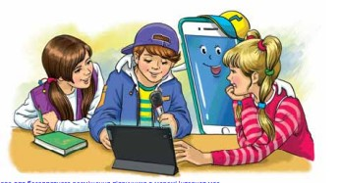
4 клас
Лексичне значення слова
Розрізняю
пряме і переносне
значення слів

Slide 2


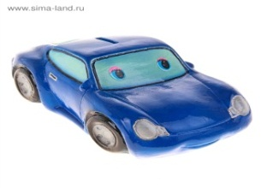


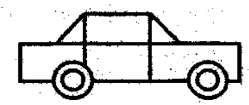
Налаштування на урок
Колір настрою
Ми сюди прийшли учитись,
Не лінитись, а трудитись.
Працюємо старанно,
Завдання виконуємо
ми бездоганно!
працьовитість
рішучість
старанність
творчість
Чи любите ви подорожі? На Ваших екранах машинки. Яку б ви вибрали для участі у подорожі?
Намалюйте схематично машину того кольору, який передає ваш настрій на початку уроку.

Slide 3
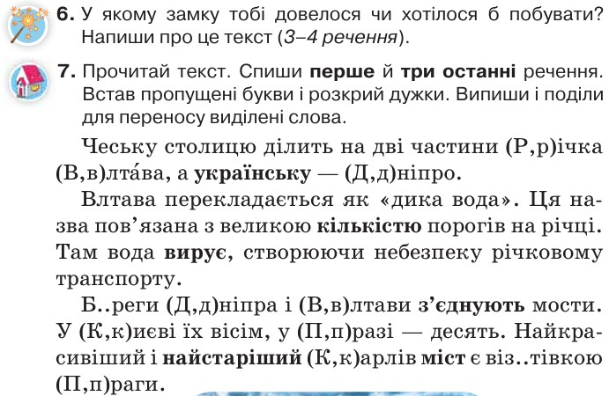
Перевірка домашнього завдання
Стор. 15

Slide 4

Повідомлення теми уроку
Сьогодні на уроці ми будемо вдосконалювати вміння пояснювати і розрізняти лексичне значення слова. Будемо з’ясовувати пряме та переносне значення слова, складати і записувати речення з поданими словосполученнями. Продовжимо знайомитися з європейськими країнами. Збагачуватимемо свій словниковий запас.

Slide 5






Хвилинка каліграфії

Slide 6

Мотивація навчальної діяльності
Відшукайте слова на схематичному подарунку

Slide 7
Значе-ння слова
синоніми
антоніми
Однозначне-багатозначне
омоніми
Пряме-переносне
Фразео-логізми

Slide 8

Кожне слово щось означає, має своє лексичне значення
ЛЕКСИЧНЕ ЗНАЧЕННЯ СЛОВА
Слова можуть називати:
- осіб, предмети, явища (учень, стіл, дощ)
- ознаки (рідний, високий, рясний)
- дію чи стан (будувати, сумувати)
- обставини (заздалегідь, несподівано)
ЛЕКСИЧНЕ ЗНАЧЕННЯ СЛОВА РОЗКРИВАЄТЬСЯ В ТЛУМАЧНИХ СЛОВНИКАХ

Slide 9
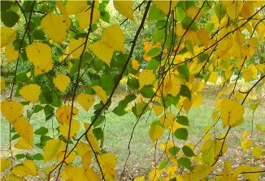
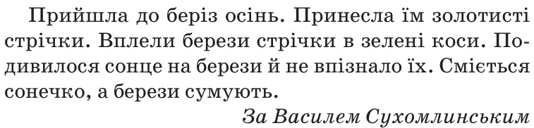
Досліджуємо
ПРЯМЕ ЗНАЧЕННЯ
ПЕРЕНОСНЕ ЗНАЧЕННЯ
це його звична назва (лексичне значення)
це образна назва, перенесена з одних предметів, явищ, дій на інші за подібністю.
Прочитайте текст. Назвіть слова, вжиті в переносному значенні
З двома із них склади і запиши два речення, щоб вони мали пряме значення
Прийшла Марічка до Оленки. Вплела в коси шовкові стрічки.

Slide 10
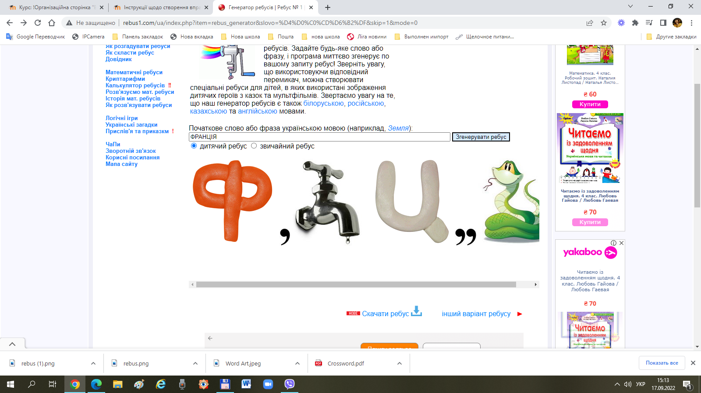

Знайомимось
Впізнайте назви європейської країни та міста
Поєднайте слово Франція з поданими словами. Запишіть ті сполучення слів, які мають переносне значення. Утворіть речення з одним із записаних сполучень
Франція
Париж
вражає
сучасна
розташована
зачарована
Франція
приваблива
розкинулась
велика
дивує

Slide 11
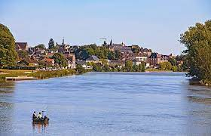
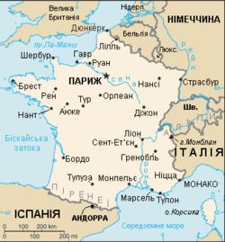
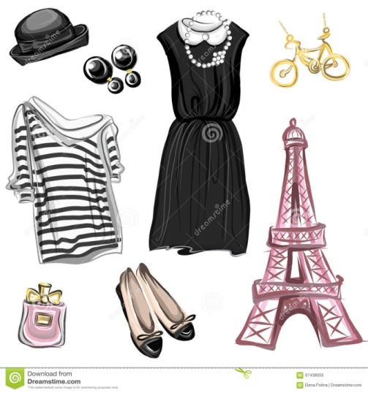
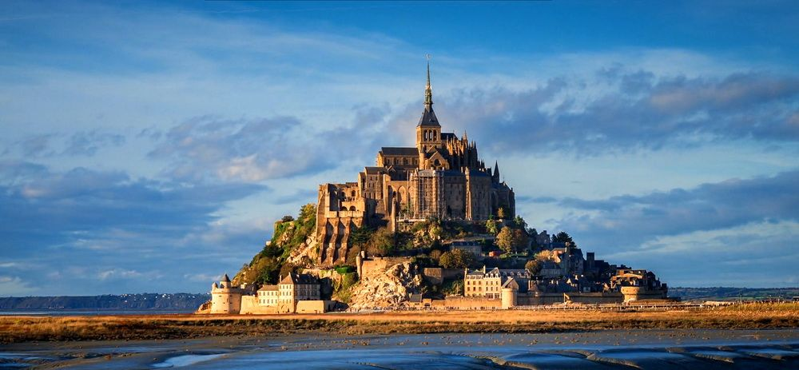
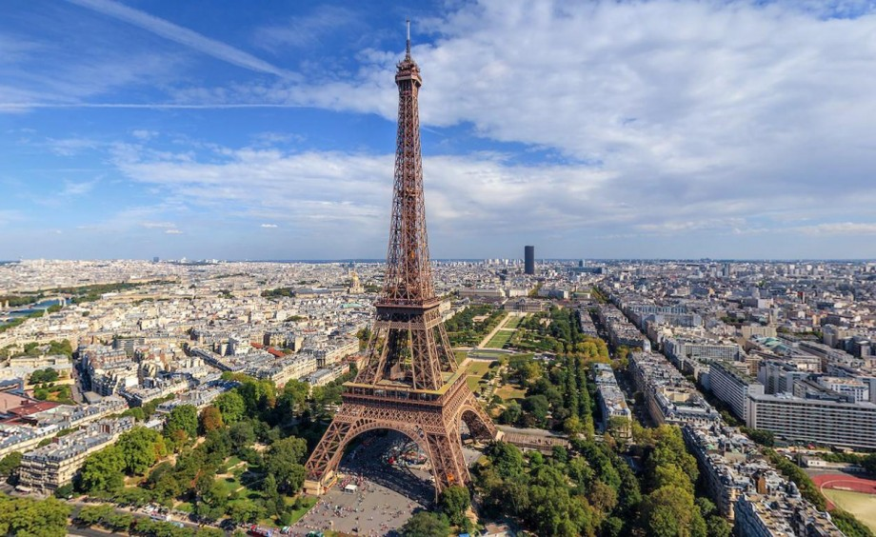
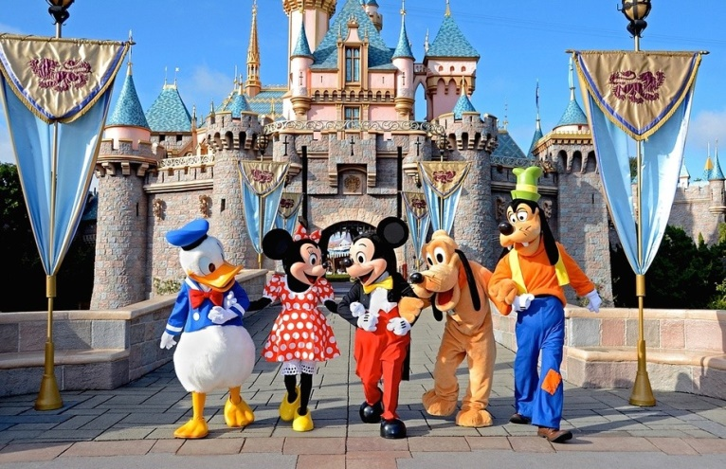
Віртуальна подорож
Франція – столиця моди
Луара – найдовша ріка Франції
Зачаровує старовинними замками
Приваблює всіх Ейфелева вежа
Найбільший в Європі Діснейленд

Slide 12
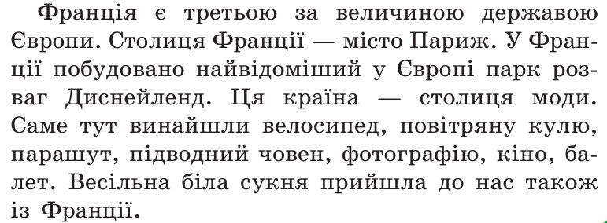
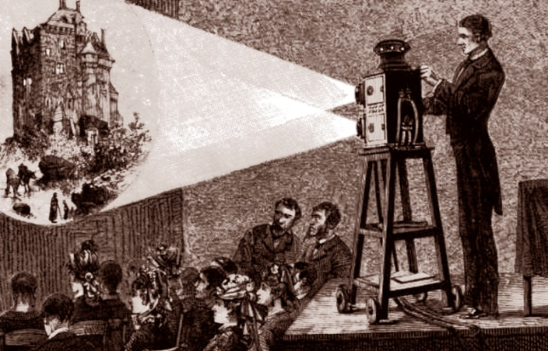
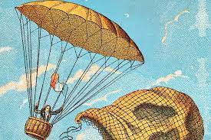
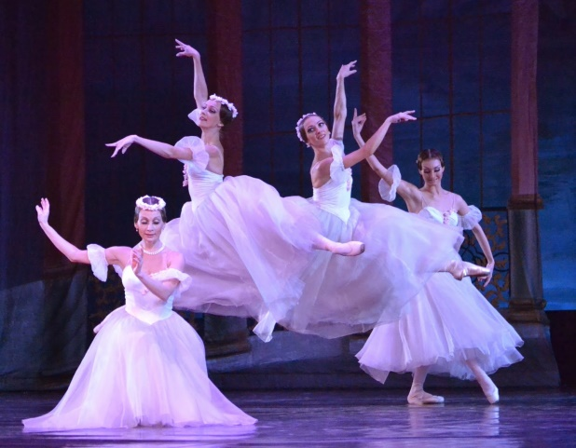
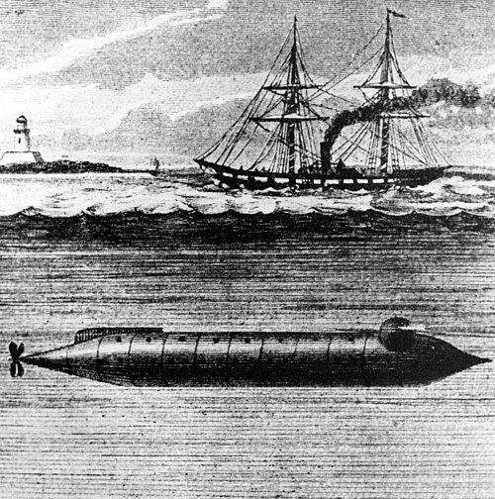
Списуємо вибірково
Прочитайте повідомлення про Францію. Про що ви дізналися вперше.
Спишіть останнє речення тексту. Підкресліть слово, вжите в переносному значенні.

Slide 13
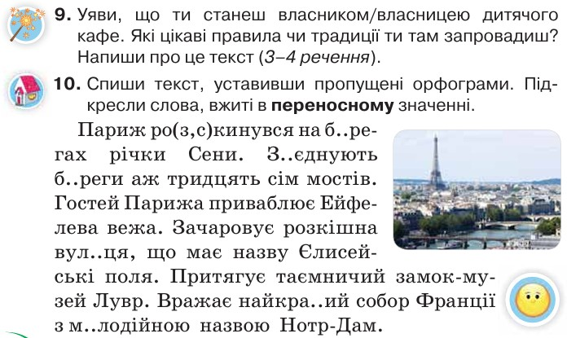
Домашнє завдання
Стор. 18

Slide 14

Закінчіть речення…
Будь - яке слово має … значення.
Деякі слова мають … значень.
Однозначне слово - це слово ….
Багатозначним називаємо слово…
Переносне значення слова - це..
Основне лексичне значення слова є …
Прочитайте французькі слова. Чи знаєте, що вони означать?
салют
мерсі
оревуар
привіт
дякую
До побачення

Slide 15
Підсумок уроку
Яку тему вивчали на уроці?
Що нового дізналися на уроці?
Які цінні думки запам’ятались?
Який вид роботи було легко виконувати?
Який важко?
Віртуальну подорож до Франції закінчено.
Чи змінився колір вашої машини-настрою в кінці уроку?
працьовитість
рішучість
старанність
творчість

